Slide 1
2.5 文件传输服务与FTP、TFTP协议
2.5.1 文件传输的基本概念
1. FTP文件服务
FTP允许用户将文件从一台计算机保证可靠传输到另一台计算机。
使用FTP服务，用户可以方便地访问网络文件资源。不需要对文件进行转换，服务效率高
1971年4月，公布第一个FTP协议标准（RFC114）

Slide 2
2.5.1 文件传输的基本概念
2. FTP服务的工作过程
采用典型的C/S模式，传输层选择TCP协议
FTP服务器：提供FTP服务的计算机。
下载：本地计算机用户（客户）将文件从FTP服务器传输到客户的过程。
上传：客户端将文件从本地计算机传输到FTP服务器的过程。

Slide 3
2.5.1 文件传输的基本概念
3. 匿名FTP服务
在FTP服务器上建立一个公开账户（通常为Anonymous），并赋予该账户访问公共目录的权限，以便提供免费的服务。
要访问匿名服务FTP，不需要输入用户名与用户密码（也可以用“Anonymous”作为用户名，用“Guest”作为密码；
匿名FTP服务只允许用户下载文件，不允许用户上传文件

Slide 4
2.5.1 文件传输的基本概念
4. TFTP协议：
简化FTP版本。1981年公布TFTP协议标准
FTP、TFTP协议比较
① 对传输可靠性的要求。FTP面向连接、可靠；TFTP简洁、采用UDP。
② 协议的命令集。FTP制定发送/接收文件、列出目录与删除文件等复杂命令；TFTP协议只定义文件发送/接收基本命令。
③ 数据表示方式。FTP指定数据类型，TFTP协议只允许传输ASCII码或二进制文本文件。
④ 用户鉴别。FTP有登录用户鉴别功能，TFTP不提供用户鉴别功能。

Slide 5
2.5.2 FTP协议特点
（1）交互式用户界面
利用FTP命令方便与服务器对话。
（2）对文件格式说明
允许指定数据类型和格式（文本方式、二进制方式）。
（3）权限控制
文件传输之前，向服务器提供登录用户名和口令。

Slide 6
2.5.3 FTP协议工作原理
控制连接、数据连接
Notes:
FTP会话之前，FTP客户端使用临时端口号（如5100）与服务器端熟知端口号（21）之间连接一个控制连接。
控制连接建立之后，服务器端要求客户端发送用户名和口令。
服务器端接收到客户端文件传输命令后，开始发起与客户端的数据连接。客户端使用临时端口号（如5000）与服务器端熟知端口号20之间建立数据连接。
文件下载（或上传）。
数据连接上文件传输结束，关闭数据连接。

Slide 7
2.5.3 FTP协议工作原理
2. FTP会话过程
FTP会话之前，FTP客户端使用临时端口号（如5100）与服务器端熟知端口号（21）之间连接一个控制连接。
控制连接建立之后，服务器端要求客户端发送用户名和口令。
服务器端接收到客户端文件传输命令后，开始发起与客户端的数据连接。客户端使用临时端口号（如5000）与服务器端熟知端口号20之间建立数据连接。
文件下载（或上传）。
数据连接上文件传输结束，关闭数据连接。

Slide 8
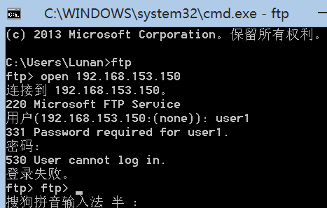
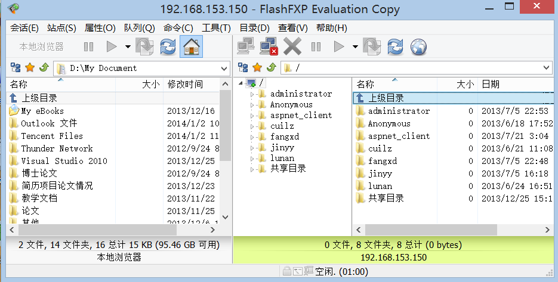
2.5.3 FTP协议工作原理
5．FTP客户程序
常用FTP客户程序类型：
传统命令行
在MS-DOS控制台命令行状态下，执行FTP命令行
Web浏览器（ftp://192.168.153.150）
浏览器用于Web访问外，还支持FTP方式登录FTP服务器，下载文件
FTP下载工具
FlashFXP、LeechFTP、CuteFTP等

Slide 9
2.5.4 FTP交互命令、协议执行执行过程
1．命令
FTP控制命令：
① USER：向服务器发送用户名。
② PASS：向服务器发送用户口令。
③ LIST：向服务器请求发送当前目录的文件列表。
④ RETR（filename）：从服务器端检索当前目录指定的文件。
⑤ STOR（filename）：将客户主机的一个文件存储到FTP服务器中

Slide 10
2.5.4 FTP交互命令、协议执行过程
2. 响应
每个FTP命令，服务器至少有一个应答。主要有：
① 125：数据连接正确，准备传输文件。
② 150：数据连接即将打开。
③ 220：服务就绪。
④ 221：服务关闭。
⑤ 226：数据连接关闭。
⑥ 230：用户注册完成。
⑦ 331：用户名正确，需要传输用户口令

Slide 11
2.5.4 FTP交互命令、协议执行
3. FTP协议执行过程

Slide 12
课后练习
问题1: ftp客户端和服务器之间传递ftp命令时，采用的连接是：
A. 基于TCP的控制连接
B. 基于TCP的数据连接
C. 基于UDP的控制连接
D. 基于UDP的数据连接

Slide 13
课后练习
问题2: ftp协议工作在：
A. 链路层
B. 网络层
C. 传输层
D. 应用层

Slide 14
课后练习
问题3: ftp是因特网中：
A. 发送电子邮件的软件
B. 浏览网页的工具
C. 用来传送文件的一种服务
D. 一款聊天工具

